Slide 1
Làm tool auto với python
Python-Automation-Course-nghiahsgs
Instructor: nghiahsgs
Bài 1: Regular Expressions 1

Slide 2
implement
Regular Expressions( biểu thức chính quy) là ngôn ngữ nhỏ để chỉ định mẫu văn bản. Viết mã để thực hiện khớp mẫu mà không có biểu thức chính quy là một nỗi đau rất lớn (vd viết chương trình tách số điện thoại từ 1 file text, ko dùng regex thì cực hình)
Regex expression hay có dấu \ (backslash)
Dùng module có sẵn re
re.complice(regex string) => tạo regex object
kq=object.search(chuỗi cần search)
kq=object.findAll(chuỗi cần search)
kq.group()
Cái khó của regex đó là xác định regex expression (tips => dùng công cụ https://regexr.com)

Slide 3
demo
ndung=”’nhat ky cua nang
hom nay la ngay dep troi, mk gap anh nghiahsgs rat la dep trai
mk fall in love with him rui
’’’
import re
+regex1=re.compile(r'anh(.*?)rat');kq=regex1.search(ndung);kq.group()
'anh nghiahsgs rat'
kq.group(1) =>' nghiahsgs '
+regex1=re.compile(r'anh(.*?)rat');kq=regex1.findall(ndung);kq

Slide 4
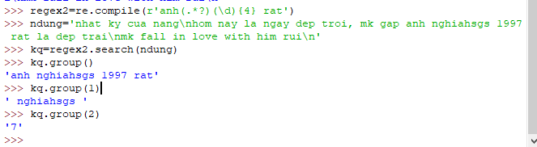

Có bn dấu ngoặc thì tương ứng với bấy nhiêu group

Slide 5
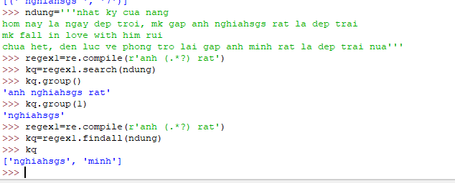
Dùng search khi muốn lấy 1 về pattern thỏa mãn, dùng findall khi muốn lấy nhiều pattern thỏa mãn

